Slide 1


Slide 2






-
-
-
-
-

Slide 4












Slide 5









Slide 6





Slide 7







Slide 8







Slide 9


Slide 10
















Slide 11






Slide 12




Slide 13


Slide 15







Slide 16



Slide 17


Slide 18








Slide 19










Slide 20





Slide 21









Slide 22




Slide 23







Slide 24






Slide 25








Slide 27


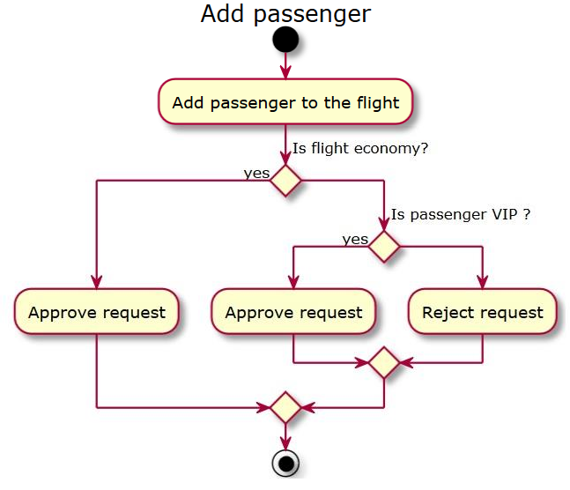

Slide 28

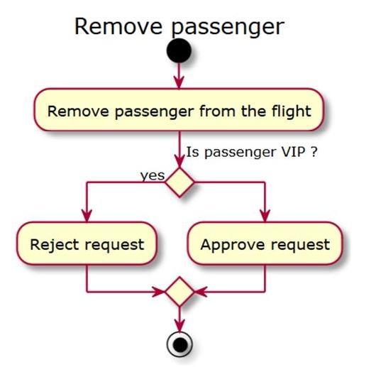

Slide 29
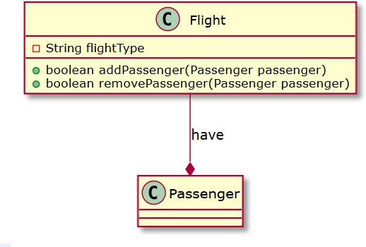

Slide 30






-
-

Slide 31


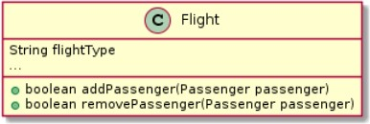
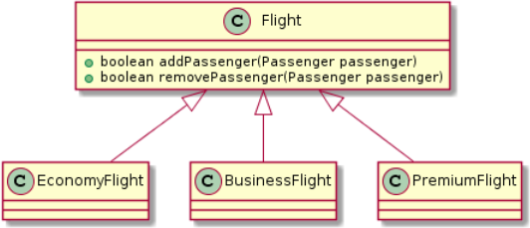

Slide 32







-

